Slide 1
C#: Strings + Arrays
Автор: Роман Шувалов

Slide 2
String

Slide 3
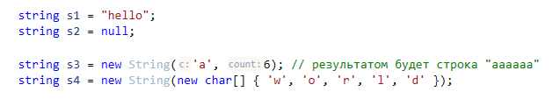
Создание строк

Slide 4
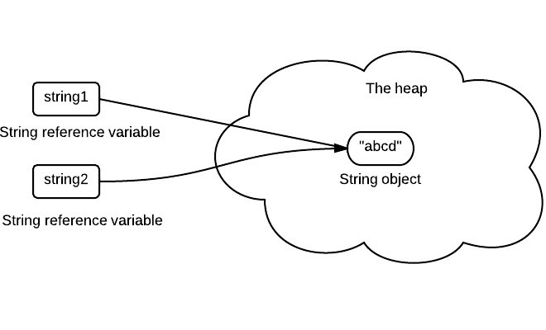
Интернирование строк

Slide 5
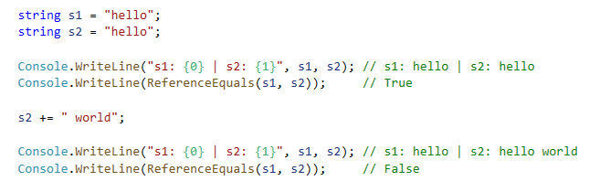
Интернирование строк

Slide 6
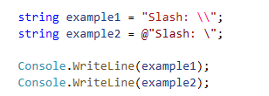
Дословный литерал

Slide 7
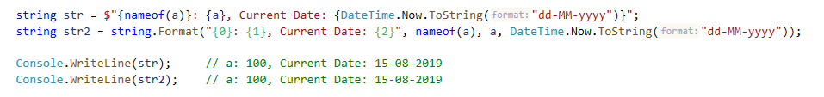
Интерполяция

Slide 8
String Builder

Slide 9
Массивы

Slide 10
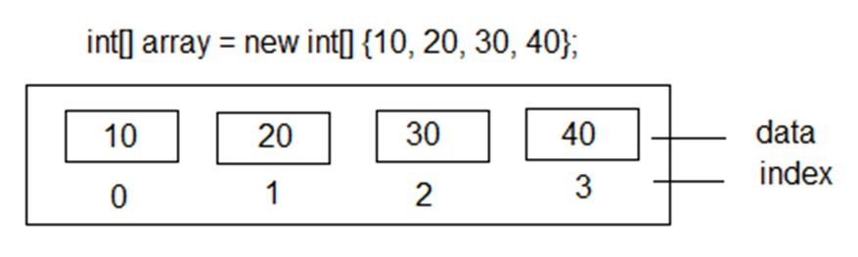

Slide 11
Массив
Тип элемента
Размерность

Slide 12
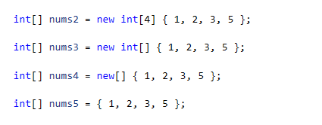
Объявление массива

Slide 13
Многомерные массивы vs Зубчатые массивы

Slide 14
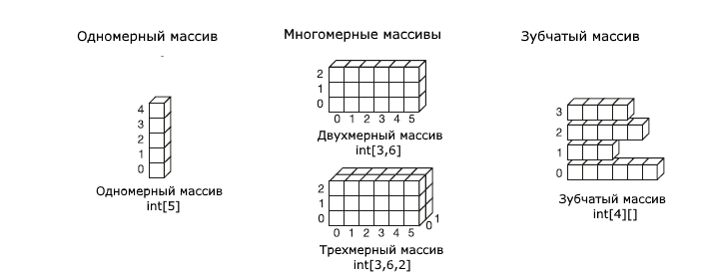

Slide 15
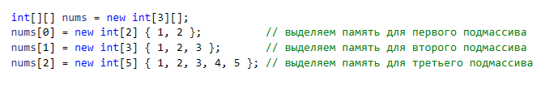
Многомерные массивы vs Зубчатые массивы
Объявление двумерного (ранг = 2) массива:
Объявление зубчатого массива:

Slide 16
Практика

Slide 17
Задача
Создать программу для работы с квадратной матрицей.
Пользователь вводит N (размерность), после чего создается квадратная (N x N) матрица и заполняется случайными целыми числами. На выбор пользователю дается неск. операций:
1) Вывести матрицу
2) Ввести N и сгенерировать новую матрицу
3) Выйти из программы
Optional: Транспонирование матрицы
Optional: Вывести верхнюю / нижнюю треугольную матрицу
Optional so zvezdochkoi: хранить все введенные матрицы в зубчатом массиве и выводить по просьбе пользователя

Slide 18
Конец!
Строки:
docs.microsoft.com: Строки (Руководство по программированию на C#) (link)
habr.com: Строки в C# и .NET (link)
metanit.com: Строки и класс System.String (link)
Массивы:
metanit.com: Массивы (link)
c-sharp.pro: Массивы (link)
Массивы (Руководство по программированию на C#) (link)

